Slide 1
¿ Qué es Cultura ?
Cultura Visual?
Identidad digital?
Imaginario?

Slide 2
¿ Qué es Cultura ?
La cultura es «el conjunto de costumbres, tradiciones, valores, creencias y modelos de comportamiento que utilizan y son transmitidos por las sociedades y caracterizan a un determinado grupo humano con respecto a los otros, para dar sentido al mundo en el que viven» (Hernández,1997). Acaso lleva la cultura al terreno privado y la define como «el lugar donde se configura la identidad del individuo, donde nos educamos y de donde bebemos y acabamos construyendo nuestras creencias y nuestros deseos» (Acaso, 2006)

Slide 3
La modernidad planteaba la firmeza del proyecto de la Ilustración de la que se alimentaron –en grado variable– todas las corrientes políticas modernas, desde el liberalismo hasta el marxismo, hasta nuestra definición actual de la democracia y los derechos humanos El Posmodernismo defiende la hibridación, la cultura popular, el descentramiento de la autoridad intelectual y científica y la desconfianza ante los grandes relatos
.

Slide 4
¿ Qué es Cultura visual ?
. La cultura visual es una táctica para estudiar la genealogía, la definición y las funciones de la vida cotidiana posmoderna desde la perspectiva del consumidor. La cultura visual no depende de las imágenes en sí mismas, sino de la tendencia contemporánea a plasmar la vida en imágenes, a visualizar la existencia» (Mirzoeff, 2003).

Slide 5
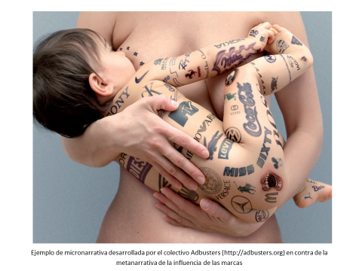
imaginario social

Slide 7
El objeto de estudio de la Cultura visual
Los artefactos materiales producidos por la acción y la imaginación de los seres humanos con finalidades estéticas, simbólicas, rituales, político-ideológicas o prácticas dirigidas al sentido de la mirada. (no al sentido del gusto, olfato y oído ). Edificios, imágenes, medios, performances, cuadros, .. Objetos de la pared , de las carpetas, de las revistas que leen, los programas de televisión que ven, de los grupos musicales, los juegos de ordenador, sus Imágenes en la red, la ropa , sus iconos populares… anuncios,

Slide 8
Tema 4 CV (Cultura visual) : Prácticas que se deben incluir en el e-portafolio:
PRÁCTICA 1 (Tema 4): Con la cámara de fotos
Construye una serie de fotografías ¿de partes? de tu cuerpo /objeto que sea “objeto de cultura visual”
Escribe su fundamento/interprete.
Exposición y análisis en el aula.

Slide 9
El Imaginario es el conjunto de imágenes, ideas, conceptos, etc. que construyen la referencia que nosotros usamos para entender la realidad. El imaginario es el marco mental con arreglo al cual nosotros entendemos la realidad (Aznárez, 2004). Consultar: http://148.206.107.15/biblioteca_digital/capitulos/21-524 ith.pdf

Slide 10
imaginario social o imaginario central primario (pe. Dios, Estado Familia..)
Imaginarios secundarios, que surgen y dependen de los primarios (Ciudadanos, creencias, leyes…

Slide 12
Competencia digital
Consiste en disponer de habilidades para buscar, obtener, procesar y comunicar información, y para transformarla en conocimiento.

Slide 13
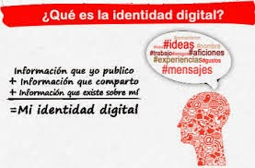
identidad digital
Imagen tomada de http://es.paperblog.com/construye-tu-identidad-digital-inteco-1694015/

Slide 14
Identidad digital es el conjunto de expresiones / acciones personales o grupales que realizamos en Internet.
Editar diferentes espacios web.
Actividad en redes sociales.
Edición de blogs
Foros.
Comunidades virtuales.

Slide 15
En resumen
Facebook
Youtube
Slidehare
Twitter
Moodle
Redes sociales
Blogs
Web

Slide 16
Para gestionar correctamente la identidad digital es necesario gestionar la información, la privacidad y la seguridad
Preguntas que nos pueden ayudar en la escuela
Espacios y círculos:
¿Cuáles son tus círculos y espacios?
¿qué identidad/s tienes en cada uno?
¿Cómo las modificas?...
¿Qué elementos me identifican?
¿Usas tu nombre legal?
¿Usas una foto que te representa o es ficticia?.
¿Qué dicen de ti?.
¿Qué tipos de cosas dices, cuándo y cómo ?

Slide 17
¿Qué servicios usas?
¡Vas al cine, al museo, a la biblioteca?.
¿Eres o usas Google, Wikipedia, Twitter, Facebook?
¿Qué contactos tienes?
¿Muchos, pocos, tipo,?
¿Te relacionas mucho o poco?
Lo que valoras y aportas
¿votas, comentas, aportas valoraciones agradables, constructivas, destructivas, inapropiadas, útiles..?
Lo que enlazas:
Blogs, periódicos, alternativos, ..?
Tus ausencias: qué no usas, publicas, a quién no enlazas…?

Slide 18
Entre seguridad y control, identidad/olvido, público/privado.
¿Te preocupa más el qué dirán o tu integridad?.
Tener tu espacio o desconectar y olvidar.
Te preocupa la información que tienen de ti.
Qué usos quieres hacer?
Ya tengo muchos conceptos y elementos . Pero:
¿qué hago?, ¿qué quiero hacer?, ¿qué uso darle?
Relacional, laboral, creativo, activista, …
¿Quién eres ahora en internet?
¿Quién quieres ser en internet?

Slide 19
Plataforma de la infancia: http://plataformadeinfancia.org/
Jóvenes e interculturalidad: http://plataformadeinfancia.org/exposicion-jovenes-e-interculturalidad-fomenta-la-igualdad/
III semana internacional de la niña: http://plataformadeinfancia.org/agenda-de-actividades-con-motivo-de-la-iii-semana-internacional-de-la-nina/

Slide 20
Uso seguro y responsable de las tecnologías
Privacidad y Protección de datos
Ciberviolencia de género.
Ciberbullying o ciberacoso entre iguales.
Grooming o ciberacoso sexual.
Sexting o difusión de la propia imagen.
sextorsión o chantaje realizado a partir de la posesión por parte del chantajista de una imagen íntima.
Ciberdelitos.
Tecnoadicciones.
Recursos y orientaciones educativas: http://www.pantallasamigas.net/index.shtm
Oficina de atención al usuario : http://www.usuariosteleco.es/Paginas/index.aspx
Amenazas, suplantación de identidad, fraudes, estafas, difamación, calumnias: España:
Guardia civil https://www.gdt.guardiacivil.es/webgdt/home_alerta.php
OSI http://www.osi.es/econf/Te_Ayudamos/
Protección de datos, privacidad: España: Agencia de Protección de Datos

Slide 21
Práctica CV. 2(Tema 4): MI IMAGINARIO
AUTORRETRATO /Retrato (fotocollage)
Para mejorar imágenes webs : http://juanca.e-lexia.com/2015/06/tips-para-optimizacion-de-imagenes-web/

